Slide 1
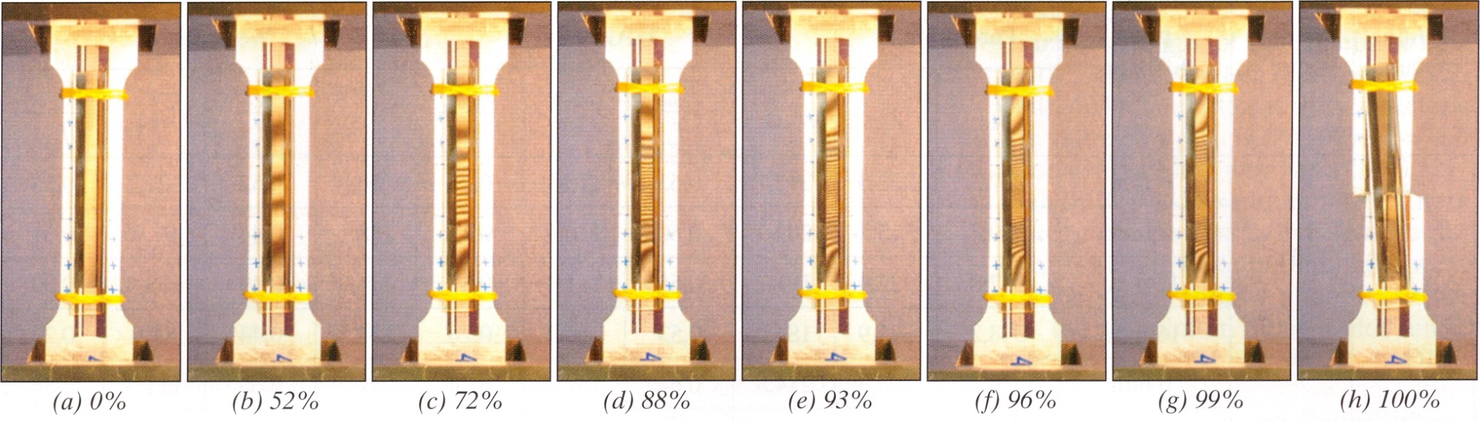
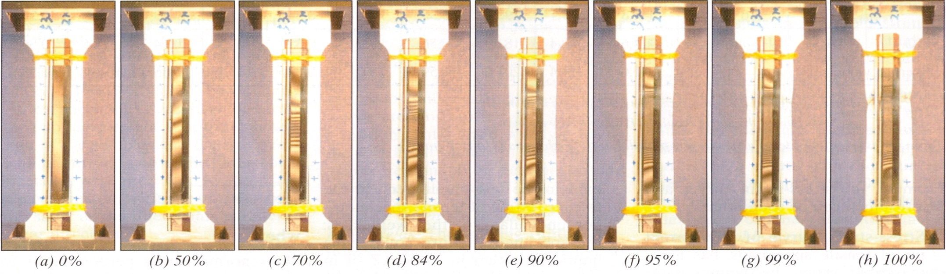
Testiranje Moire-ovih primjeraka
1) Moire-ove fotografije za različita opterećenja (uzorak 4043-12mm)
2) Moire-ove fotografije za različita opterećenja (uzorak 5356-12mm)
Notes:
oblik i dimenzije kao i standardni uzorak naprezan okomito na osi varova -svih 8 primjeraka su rastegnuti u istom pravcu pri sobnoj temperaturi i nakon svake razine opterećenja mora se fotografirati stanje uzorka
-dvije vrste otkazivanja: 1) otkazivanje u zoni varenja , 2) otkazivanje u HAZ-u
prema slikama se vidi da nema Moire-ovih linija na površini uzorka kada nema opterećenja -povećanjem opterećenja pojavljuju se i deformacije, a samim time i Moire-linije -gustoća linija je uvijek veća kod otkazivanja u zoni varenja nego kod otkazivanja u HAZ-u -otkazivanja se događaju kod distribucije naprezanja u zoni varenja
-zona varenja će dostići plastičnu deformaciju prije nego HAZ -kada opterećenje ne doseže 90% nosivosti, distribucija naprezanja je većinom u zoni varenja

Slide 2
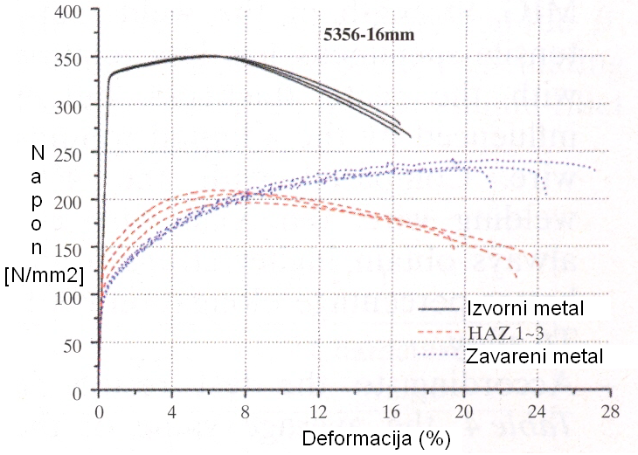
Ispitivanja vlačnih uzoraka paralelnim sa osima varenja
Krivulje naprezanje-deformacija
Notes:
iz dijagrama zaključujemo: 1) -krivulja izvornog metala ima izvanredan otpor deformaciji, ali je razlika čvrstoće i elastične granice vrlo mala (oko 1,07), -čvrstoća i elastična granica toplinom zahvaćenih područja vlačnih uzoraka su osjetno reducirani, ali su stupanj elongacije i konačna čvrstoća veći 2) -čvrstoća HAZ vlačnih uzoraka smanjujue se povećanjem debljine ploče , -redukcija čvrstoće veća kod TIG tehnologije nego kod MIG, 3) -otkazivanje uzorka može se dogoditi ili u zoni varenja ili u HAZ-u zato jer su im vrijednosti vrlo slične - zona varenja će dostići plastičnu deformaciju prije nego HAZ jer je stupanj redukcije el. granice veći u zoni varenja
4) -dobiveni rezultati veći su od vrijednosti iz EC9,

Slide 3
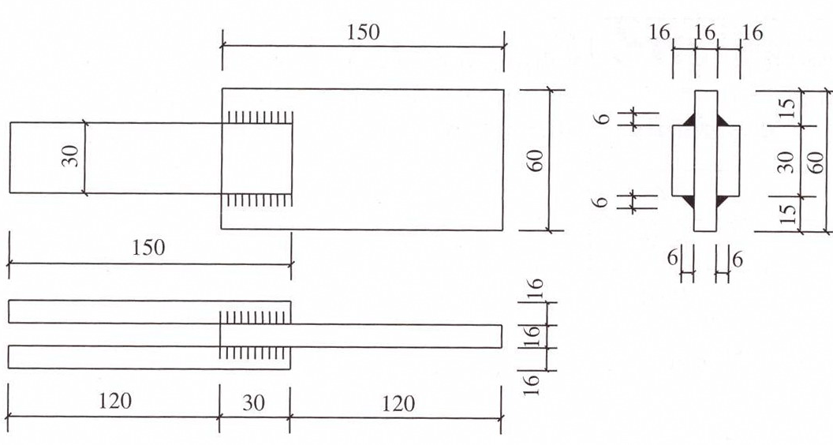
Kutno vareni spojevi
-čvrstoća se računa prema formuli
-testiraju se dvije vrste uzoraka:
1) varovi paralelni sa smjerovima naprezanja
Uzorci sa kutnim zavarima
paralelnim sa smjerom
naprezanja

Slide 4
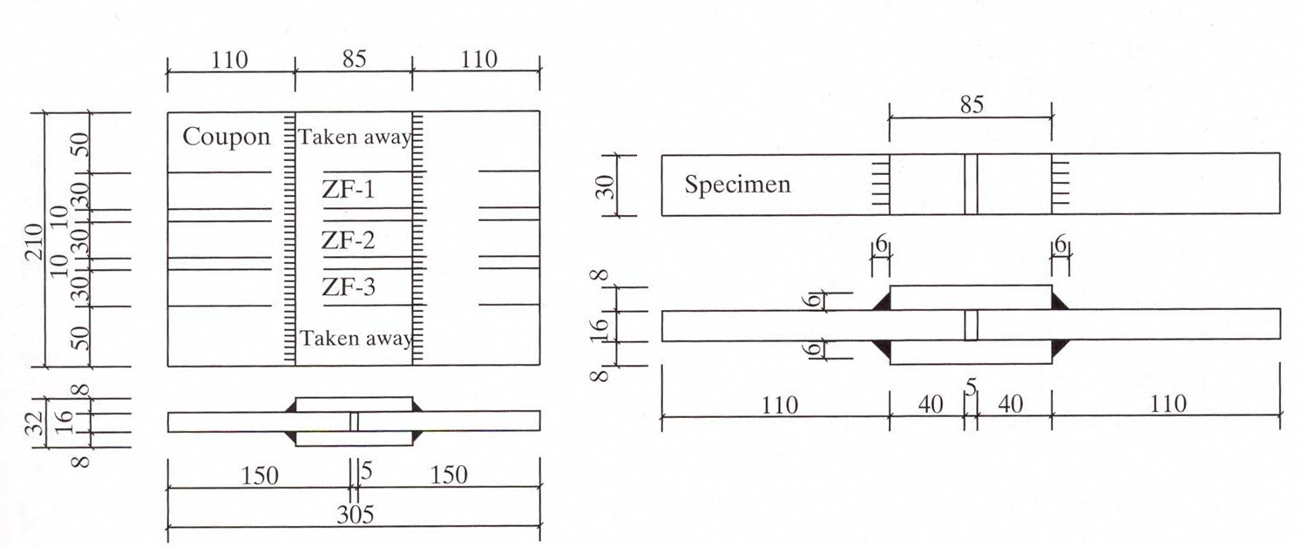
2) varovi okomiti na smjerove naprezanja
Uzorci sa kutnim zavarima okomitim sa smjerom naprezanja
Notes:
1) Karakteristike otkazivanja
-svi uzorci otkazuju u varovima
-nakon testiranja mjere se kutevi između puknutih presjeka i rubova zavara
-srednja vrijednost kuta kod paralelnog naprezanja je 56°, a kod okomitog naprezanja 38°, što je ako uzmemo srednju vrijednost 45°, pa kut od 45° uzimamo kao kut sloma

Slide 5
Rezultati testiranja i ocjena
- Čvrstoća otkazivanja
-može se izračunati djeljenjem lomnog opterećenja sa produktom dužine i debljine slomljenog uzorka
-čvrstoća uzoraka naprezanih okomito veća je od onih naprezanih paralelno, veća za 1.25 puta
Žica za varenje | Uzorci pod paralelnim naponom |  |  |  | Uzorci pod okomitim naponom
 | CF-1 | CF-2 | CF-3 | Karakt. vrijednost | ZF-1 | ZF-2 | ZF-3 | Karakt. vrijednost
4043 | 115,6 | 125,4 | 118,5 | 113,8 | 147,6 | 144,3 | 150,2 | 141,4
5356 | 130,9 | 128,7 | 123,5 | 121,7 | 156,6 | 160,6 | 159,8 | 153,0
Vrijednosti čvrstoća uzoraka sa kutnim zavarima

Slide 6
3) Odnos čvrstoća čeono i kutno zavarenih spojeva
Žica za varenje | Čvrstoća kutnih zavara pod paralelnim naponom | Čvrstoća zavarenog metala u čeonom zavaru |  | Čvrstoća kutnih zavara pod okomitim naponom | Čvrstoća zavarenog metala čeonom zavaru
4043 | 113,8 | 175,2 | 0,65 | 141,4 | 175,9 | 0,80
5356 | 121,7 | 212,2 | 0,57 | 153,0 | 212,6 | 0,72
Prosjek | - | - | 0,61 | - | - | 0,76
-odnos čvrstoća kutnih zavara i čeonih zavara u aluminijskim konstrukcija jednak je odnosu u čeličnim konstrukcijama

Slide 7
Kristalna rešetka aluminija
Shematski prikaz najčešćih grešaka u kristalima
Notes:
čisti Al je metal sa relativno malom čvrstoćom, u svom najčišćem obliku ima vlačnu čvrstoću od 40 N/mm², što je za tehničku uporabu premalo
-Al legure su razvijene sa puno boljim mehaničkim karakteristikama:-u svim čvrstim metalima plastični lom pojavljuje se duž specifičnih kliznih površina
-te površine imaju najmanju otpornost na posmična naprezanja:-ako je metal naprezan oko svojih elastičnih granica, počinje teći i dolazi do stalnih plastičnih deformacija: -U kristalnoj mreži metala dolazi do pojave grešaka. Svojstva aluminija i aluminijskih legura su uglavnom ovisna o tim greškama. U kristalima se (crtež ) javljaju sljedeće greške: točkaste ili bezdimenzionalne greške: praznine u rešetki, intersticijski atomi, strani atomi, linijske ili jednodimenzionalne greške – dislokacije, plošne ili dvodimenzionalne greške: naslage, greške na granicama podzrna, kao i greške na granicama zrna.

Slide 8
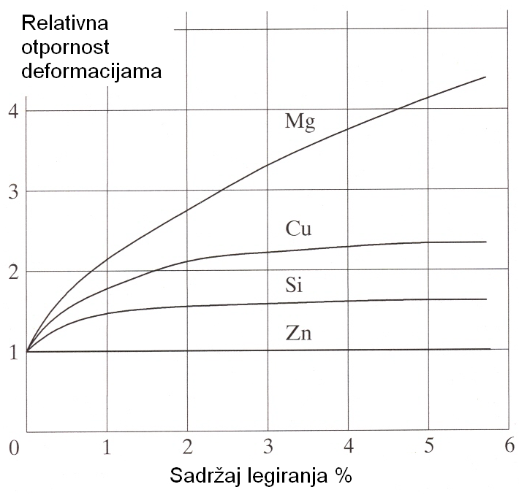
Ojačanje legiranjem
(alloy hardening)
Utjecaj ojačanja kao funkcija sadržaja legiranih elemenata
Notes:
jedan od najboljih elemenata za poboljšanje čvrstoće legiranjem je magnezij -Al-Mg legure su bile pretežan izbor već prije 100 godina
-visoke vrijednosti čvrstoća u legurama sa 10 % Mg su komercijalno dostupne, -problemi se javljaju kada manja korozivna otpornost legura sa većim udjelom magnezija vodi postepenom prihvaćanju legura sa manjim količinama magnezija sa dodacima mangana
Ojačanje legiranjem (alloy hardening)
-uspješan način proizvodnje rešetkastih imperfekcija je u uvođenju prikladnih vanjskih elemenata na aluminijskoj matrici
-do određene razine efikasnost ovisi o razlici atomskog radijusa vanjskog elementa i aluminija čiji odnos nije linearan

Slide 9
OJAČANJA ALUMINIJA
Ojačanje legiranjem (alloy hardening)
Funkcionalna ojačanja (work hardening)
Ojačanje taloženjem (precipitation hardening)
Notes:
FUNKCIONALNA OJAČANJA plastične deformacije potiču imperfekcije u rešetki povećavajući broj dislokacija osobito duž kliznih površina: -povećanjem opterećenja i deformacija, klizne površine se kontinuirano razvijaju pa se i materijal razvija sa povećanom čvrstoćom -paralelno sa povećanjem čvrstoće, žilavost pada sve do prestanka deformiranja
-pri hladnom valjanju, “funkcionalno ojačanje” se nastavlja sve do trenutka sloma materijala, obično na rubnim dijelovima -proces je reverzibilan ako mu osiguramo dostatnu količinu toplinske energije, tj. ako ga žarimo
OJAČANJA TALOŽENJEM efekt taloženja prvi puta upotrebljen 1906.
-temelji se na činjenici da jedan ili više prikladnih elemenata jedan sa drugim ili zajedno sa aluminijem tvore dijelove zvane intermetalni spojevi -veličina intermetalnih spojeva i njihova istovrsna distribucija uzrokuju izvanredna povećanja čvrstoće -proces počinje zagrijavanjem legiranih elemenata, a nakon toga brzim hlađenjem kako bi se dobila istovrsna distribucija svih elementa -takvi elementi počinju zadirati u Al matricu, sjedinjuju se u intermetalni spoj

Slide 10
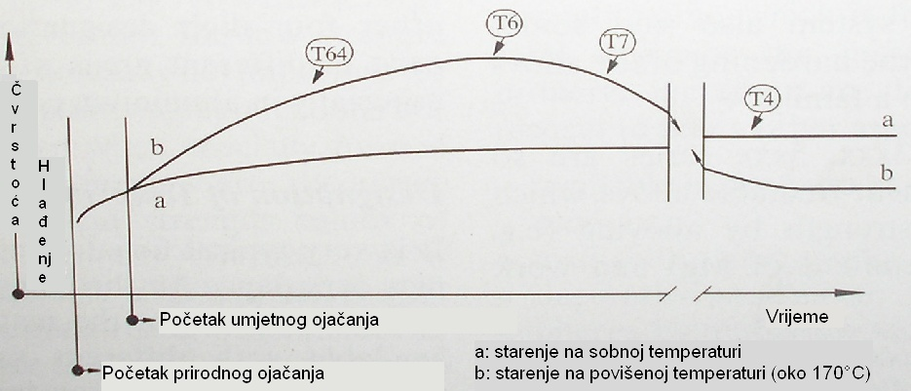
Čvrstoća kao funkcija vremena na sobnoj i povišenoj temperaturi
-slika prikazuje proces starenja
-prirodno starenje počinje odmah nakon hlađenja i do gornje granice (T4) dolazi za tjedan dana
-kod brzog hlađenja čvrstoća regresivno raste do gornje granice (T6)
-ako temp. djeluje duže vrijeme čvrstoća pada do točke T7 gdje materijal pokazuje poboljšane karakteristike (veća žilavost, otpornost na koroziju i električna vodljivost

Slide 11
1. HLADNA OBRADA
Valjanje i izvlačenje pri normalnoj temperaturi
Povećanje čvrstoće i tvrdoće na račun smanjivanja plastičnih svojstava
2. KALJENJE
- Naglo hlađenje poslije zagrijavanja na 500 °C u tekućini kroz 30 do 90 minuta

Slide 12
3. STARENJE
Predstavlja strukturnu promjenu nastalu u toku velikih deformacija
Razlikujemo prirodno ( polagani proces na sobnoj temperaturi) i umjetno starenje ( na temp. od 160 – 180 °C kroz par sati)
4. TERMIČKA OBRADA
Poboljšanje plastičnih svojstava, ali s polaganim hlađenjem
Poslije zagrijavanja na 350 do 430 °C legura se hladi s najvećim padom brzinom od 30 °C na sat

Slide 13
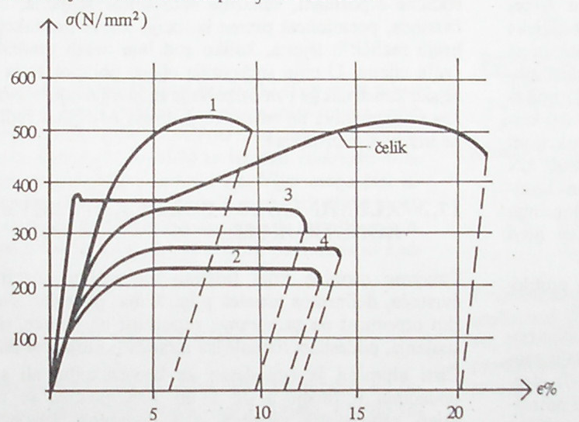
Karakteristične krivulje σ-ε za Al legure i čelik
1. AlCuMg termički obrađena legura
2. AlCuMg u mekanom stanju
3. AlZn4 termički obrađena
4. AlMgSi termički obrađena
Notes:
Izbor legure
-osim vrijednosti čvrstoće legure, koja je najbitnije obilježje, treba voditi računa i o dostupnosti legure u zahtijevanom obliku, dostupnosti u skladištima, dekorativnim obilježjima, mogućim šupljinama i imperfekcijama elementa, čvrstoći varova, korozivnoj otpornosti, cijeni, izvijanju elementa, žilavosti, čvrstoći pri povišenim temperaturama...

Slide 14
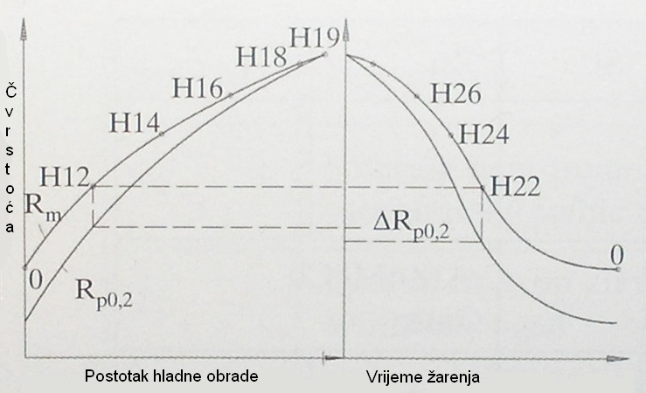
Čvrstoća termički nepopustljivih legura
-povećanjem hladne obrade raste i čvrstoća
-H18-najteže postignuto stanje
Simbol | Opis
0 | mekan
H111 | Neznatno hladno ojačan
H12 | Hladno ojačano ¼ tvrdo
H22 | Hladno očvrsnuto i povratno žareno – 1/4 tvrdo
H32 | Hladno očvrsnuto i stabilizirano – ½ tvrdo
H14 | Hladno očvrsnuto – 1/2 tvrdo
H18 | Hladno očvrsnuto – 4/4 tvrdo

Slide 15
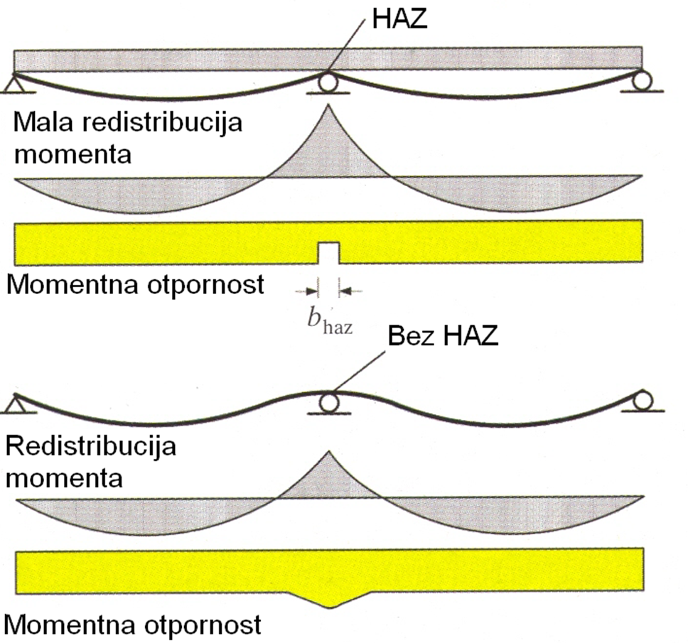

Statički proračun
Uvod
Notes:
kod dimenzioniranja aluminijskih konstrukcija posebna pozornost mora se dati specifičnim karakteristikama materijala (relativno niski modul elastičnosti, nelinearan odnos naprezanja i deformacija, omekšanje materijala pri povišenim temp.) i tehnikama i kvaliteti izrade elemenata
-Al profili su često asimetrični i komplicirani, centar posmika ne poklapa se sa gravitacijskim centrom pa može doći do pojave momenta torzije
-pravila za dimenzioniranje nalaze se u Eurocode-u 9

Slide 16
Lokalno izvijanje
-ponašanje i metode dimenzioniranja grede pri savijanju ili opterećenju tlakom ovisi o vitkosti opterećenog presjeka
-klasifikacija presjeka:
Klasa 1 - duktilan presjek
Klasa 2 - kompaktan presjek
Klasa 3 - polu-kompaktan presjek
Klasa 4 – vitki presjek
-osnovni tipovi presjeka definirani u procesu klasifikacije:
-ravni vanjski dijelovi
-ravni unutarnji dijelovi
-zakrivljeni unutarnji dijelovi
Notes:
Klasifikacija (razredba) poprečnoga presjeka konstrukcija iz aluminijskih legura ovisi o omjeru širine i debljine dijelova presjeka koji su izloženi tlaku. Tlačni dijelovi obuhvaćaju svaki dio poprečnoga presjeka koji je u cijelosti ili djelomično tlačno napregnut za razmatranu kombinaciju djelovanja. Različiti tlačni dijelovi poprečnoga presjeka (kao što su hrbat ili pojasnica) mogu, općenito, biti u različitim klasama. Poprečni presjek se razvrstava u skladu s najvišom (najnepovoljnijom) klasom svojih tlačnih dijelova. Kod klasifikacije (razredbe) poprečnih presjeka razlikuju se tri osnovne vrste dijelova tankih stijenki: • ravni istaknuti (konzolni) dijelovi, • ravni unutarnji dijelovi, • zakrivljeni unutarnji dijelovi. Ovi dijelovi mogu biti nepojačani (neukrućeni) ili pojačani (ukrućeni) uzdužnim ukrutnim rebrima ili rubnim previnutim dijelovima ili zaobljenim pojačanjima, prikazani su na slijedećem slidu

Slide 17
Tipovi elemenata

Slide 18
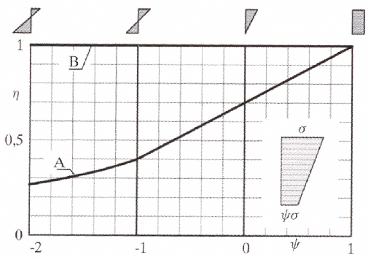
-vitkost definiramo formulom
β = η b/t
b = širina presjeka
t = debljina presjeka
η = faktor stupnja naprezanja
Vrijednosti parametra η
A: unutarnji dijelovi, vanjski dijelovi sa max.tlakom u osi
B: vanjski dijelovi sa max.tlakom na rubu

Slide 19
Provjera na centričnu tlačnu silu
Za poprečne presjeke od aluminijskih legura izložene uzdužnoj tlačnoj sili treba biti zadovoljeno:
gdje je: fo - dogovorna granica popuštanja pri trajnoj deformaciji od 0.2 %,
fu - karakteristična vlačna čvrstoća.
NEd - proračunska uzdužna sila kao učinak djelovanja,
Nc,Rd - proračunska otpornost poprečnog presjeka na uzdužnu tlačnu silu.
Za proračunsku tlačnu otpornost poprečnoga presjeka Nc,Rd treba uzeti manju vrijednost od No,Rd i Nu,Rd :
a) u presjecima s nezapunjenim rupama:
b) u presjecima s poprečnim varom:
c) u ostalim presjecima:

Slide 20
Provjera na savijanje
Za dvoosno simetrične poprečne presjeke ili jednoosno simetrične poprečne presjeke savijanje oko osi simetrije, pretpostavljajući elastično ponašanje materijala, dobiva se raspodjela naprezanja prikazana na crtežu lijevo:
Određeni materijali (čelik i aluminij) imaju sposobnost preraspodjele naprezanja u poprečnom presjeku i dosezanja momenta plastičnosti u poprečnom presjeku. Razvijanjem plastičnog momenta otpornosti postiže se takvo stanje u presjeku da je svako vlakance dosegnulo dogovornu granicu popuštanja pri trajnoj def. od 0.2 % o f . Potpuna plastična raspodjela normalnih naprezanja od savijanja za dvoosno simetrične presjeke dana je na crtežu desno:

Slide 21
Provjera na savijanje
Proračunska otpornost na savijanje oko jedne glavne osi poprečnoga presjeka MRd određuje se kao manja od vrijednosti Mu,Rd i Mc,Rd:
a) u neto presjeku:
b) u presjecima s poprečnim varom:
c) u ostalim presjecima:
Wnet - elastični moment otpora neto presjeka kojim se uzimaju u obzir rupe i omekšanje zbog ZUT-a (HAZ- a) ako postoje varovi. Smanjenje zbog ZUT-a (HAZ-a) utemeljeno je na smanjenju debljine ᵖu,haz t, Wu,eff - proračunska moment otpora poprečnog presjeka koristeći redukciju ᵖct za klasu 4 poprečnog presjeka i smanjena debljina ᵖu,haz u području ZUT-a (HAZ-a). Mjerodavna je
manja vrijednost proračunske površine,

Slide 22
Provjera na savijanje slučaj c) vrijednosti faktora oblika α
gdje je:
Wpl - plastični moment otpora bruto presjeka,
Wel - elastični moment otpora bruto presjeka,
Weff - proračunski elastični moment otpora određen uz smanjenu debljinu teff za poprečne presjeke klase 4 ,
Wel,haz - proračunski elastični moment otpora bruto presjeka određen uz smanjenu debljinu
ᵖo,haz t za materijal u području ZUT-a (HAZ-a),
Wpl,haz - proračunski plastični moment otpora bruto presjeka određen uz smanjenu debljinu ᵖo,haz t za materijal u području ZUT-a (HAZ-a),
Weff,haz - proračunska elastični moment otpora koristeći redukciju ᵖc·t za klasu 4 poprečnog presjeka i smanjena debljina ᵖu,haz·t u području ZUT-a (HAZ-a). Mjerodavna je manja vrijednost proračunske površine

Slide 23
Otpornost na poprečnu silu
Mora biti zadovoljen uvjet:
VEd, - proračunska vrijednost poprečne sile kao učinka djelovanja,
VRd - proračunska otpornost poprečnog presjeka na poprečnu silu.
Za poprečne presjeke bez izvijanja (nevitke poprečne presjeke) kod kojih je zadovoljen uvjet hw/tw<39ε vrijedi:

Slide 24
Klase poprečnih presjeka
za proračun nosivih sustava bitna svojstva konstrukcijskih elemenata su: otpornost, krutost, sposobnost deformacije.
U ovisnosti o ovim svojstvima definiraju se 4 klase (razreda) poprečnih presjeka:
klasa (razred) 1 – duktilni ili plastični poprečni presjeci,
klasa (razred) 2 – kompaktni poprečni presjeci,
klasa (razred) 3 – djelomično kompaktni poprečni presjeci,
klasa (razred) 4 – vitki poprečni presjeci.
F - generalizirana sila,
D - generalizirani pomak
Notes:
Plastični (duktilni) poprečni presjeci klase 1 dostižu rušenje bez lokalne nestabilnosti presjeka. Dopušteno je postupno iskorištenje svojstava očvršćenja materijala sve dok se ne dostigne krajnja vrijednost deformiranja ovisna o vrsti legure.
Kompaktni presjeci klase 2 sposobni su dostići plastičnu graničnu otpornost. Potpuno iskorištenje svojstava očvršćenja materijala spriječeno je pojavom početka plastične nestabilnosti.
Djelomično kompaktni presjeci klase 3 sposobni su dostići samo elastičnu graničnu otpornost bez ulaska u neelastično područje zbog pojava nestabilnosti. U presjeku nastaju samo mala plastična deformiranja čije ponašanje ostaje u biti krhko.
Vitki poprečni presjeci klase 4, zbog lokalnog izvijanja presjeka ili dijelova presjeka, nisu u mogućnosti dostići elastičnu graničnu otpornost, tako da je potrebno uzeti u obzir granično stanje elastičnog izvijanja

Slide 25
-klasifikacija presjeka povezana je sa vrijednosti parametra vitkosti β
GREDE: β ≤ β1 klasa 1 STUPOVI: β ≤ β2 klase 1 i 2
β1 < β ≤ β2 klasa 2 β2 < β ≤ β3 klasa 3
β2 < β ≤ β3 klasa 3 β3 < β klasa 4
β3 < β klasa 4
Izvijanje materijala | Vanjski presjeci
 | β1/ε | β2 /ε | β3/ε
Klasa A, o | 3 | 4,5 | 6
Klasa A, w | 2,5 | 4 | 5
Klasa B, o | 3,5 | 4,5 | 5
Klasa B, w | 3 | 3,5 | 4
ε = √ (250 / f0)
Granice vitkosti za vanjske dijelove presjeka, o = bez varova, w = sa longitudinalnim varovima

Slide 26
Koncept efektivne debljine
Izvijanje materijala | Unutarnji |  | Vanjski
 | C1 | C2 | C1 | C2
Klasa A, o | 32 | 220 | 10 | 24
Klasa A, w | 29 | 198 | 9 | 20
Klasa B, o | 29 | 198 | 9 | 20
Klasa B, w | 25 | 150 | 8 | 16
ρc = C1/ (β/ε) – C2/ (β/ε)
teff = ρc t
Konstante C1 i C2 za lokalno izvijanje
Notes:
lokalno izvijanje u klasi 4 općenito je dozvoljeno ako pravi presjek zamijenimo efektivnim presjekom proširenim dodavanjem lokalnog faktora ρc koji reducira debljinu
-vrijedi za presjeke koji su djelomično ili u potpunosti pod tlačnim naprezanjima

Slide 27
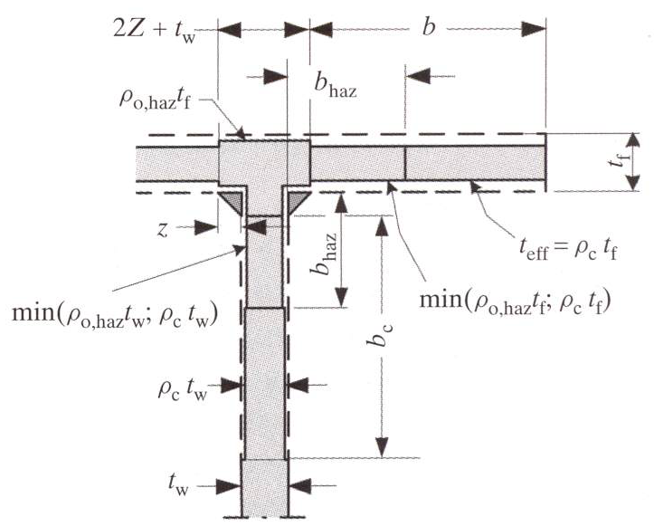
Torzija
-aluminijski elementi oblikovani su da zadovolje mnogo različitih zahtjeva i funkcija
-često imaju vrlo kompliciran i asimetričan presjek
-centar posmika (CS) često se ne poklapa sa gravitacijskim središtem (GC)
-ako opterećenje djeluje izvan centra posmika u gredi će se pojaviti moment torzije
Efektivna debljina presjeka klase 4 sa varovima
Notes:
-za izbjegavanje torzije ili smanjenja naprezanja uzrokovanih momentom torzije postoje brojne metode,kao npr. :
-dodavanje poprečnih ukrućenja : -pričvršćenje ploča za gredu gdje će se rezultat očitovati u dodavanju sila kvQ i povećanjem kontaktnog pritiska preko hrpta : -upotreba opterećenja iznad centra posmika dodavanjem ukrute na hrbat: -oblikovanje grede tako da opterećenje djeluje ispod centra posmika -korištenje šupljih presjeka koji imaju veću krutost: -povećanje torzijske krutosti povećanjem debljine: -povećanje krutosti upotrebom zaobljenja presjeka

Slide 28
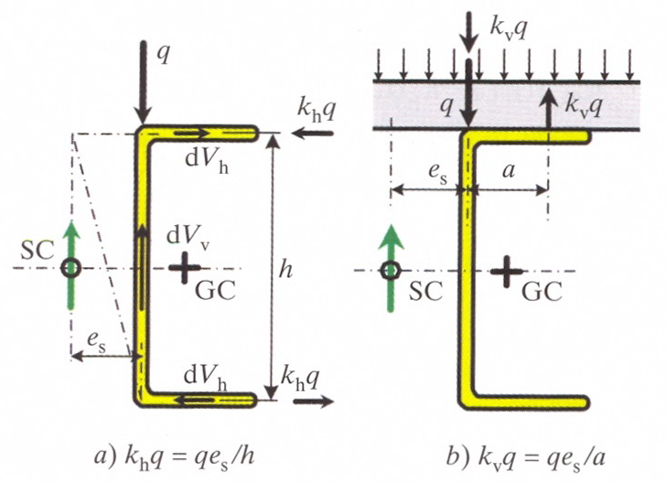
Centar posmika kutnog (U) presjeka i horizontalnih (a) i vertikalnih (b) sila za prevenciju torzije

Slide 29
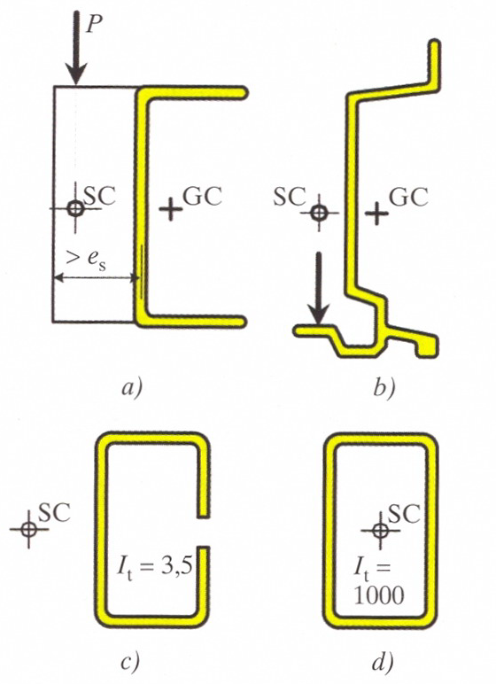
(a), (b) – oblici za izbjegavanje torzije
(c) – otvoreni presjek sa malom torzijskom konstantom It
(d) – šuplji presjek sa velikim It

Slide 30
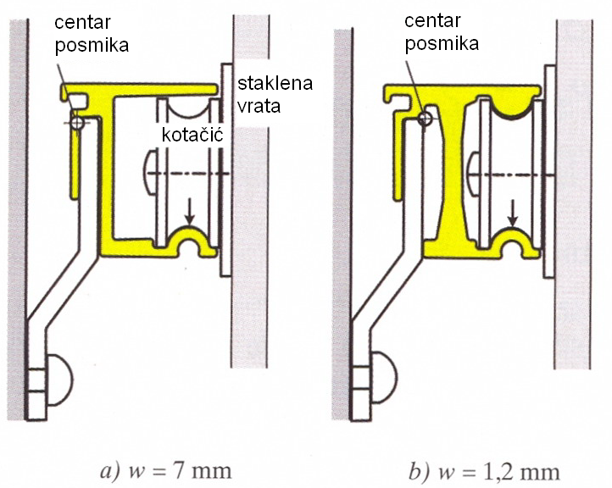
Smanjenje progiba w grede koja nosi staklena vrata

Slide 31
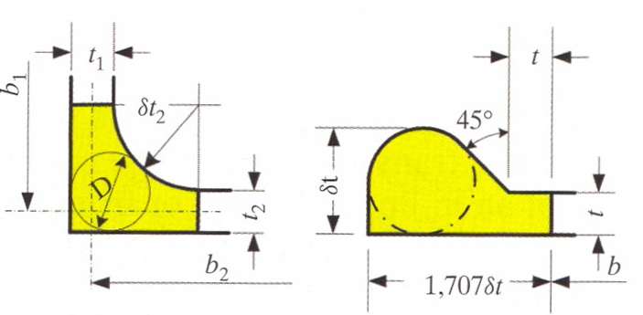
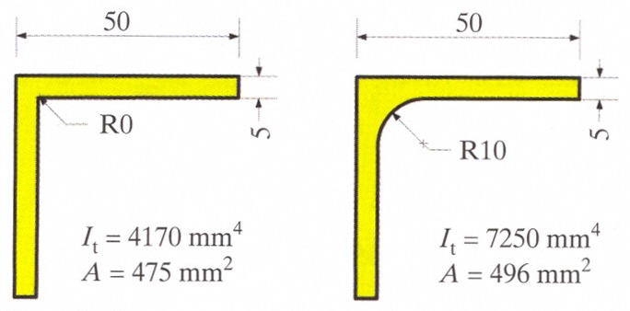
Primjeri zaobljenja
Povećanje torzijske konstante zaobljenjem unutarnjeg ruba

Slide 32

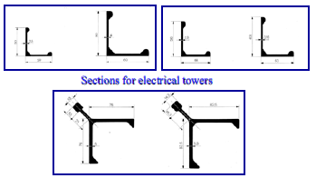
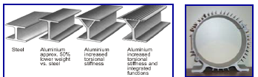
ALUMINIJSKI EKSTRUDIRANI PROFILI

Slide 33
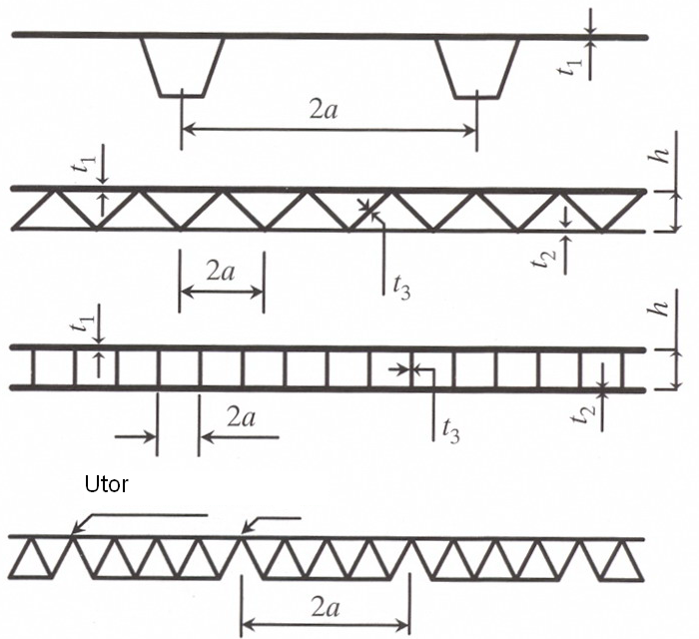
Nosive ploče
-tehnike ekstrudiranja u kombinaciji sa varenjem (metodom kružnog trenja) čine aluminij vrlo pogodnim za konstrukcije ploča
-mogućnost proizvodnje šupljih profila bez bez puno varenja omogućuje dobivanje velike krutosti na izvijanje u svim smjerovima, ali i veliku torzijsku krutost
Vrste ortotropnih ploča

Slide 34
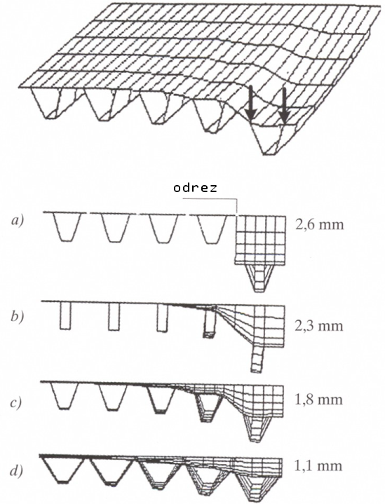
Utjecaj širine trapezoidnih ukruta na progibe ortotropne ploče

Slide 35
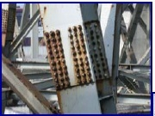
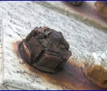
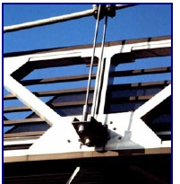
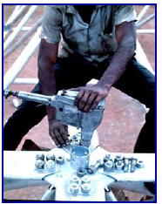
Spajanje- vijci, zavar, zakovice

Slide 36
Numerička i eksperimentalna ispitivanja fleksijsko-torzijskog izvijanja aluminijskih greda
-razvitkom metode konačnih elemenata numeričke metode dopuštaju procjenu krivulja izvijanja svih profila s geometrijskim i mehaničkim imperfekcijama
-dobivene procjene koriste se za istraživanja poprečnih izvijanja i izradu odgovarajućih formula tehnikama numeričke simulacije
-za dokaz točnosti i pouzdanosti korištenih numeričkih metoda vršeni su testovi na jednostavno oslonjenim gredama I-profila

Slide 37
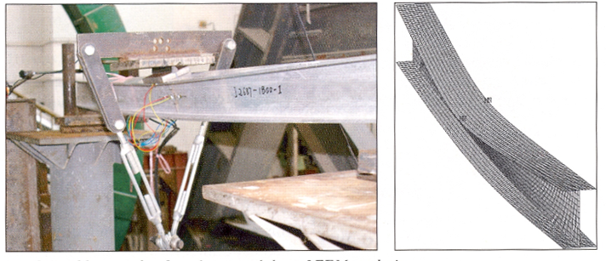
-uzorci se deformiraju i zaokreću izvan ravnine opterećenja vrlo sporo
-kada vanjsko opterećenje dosegne vrijednost blizu vrijednosti kritičnog izvijanja rotacija se ubrzava
-deformacije su vrlo velike, ali se većina distorzije može poništiti rasterećenjem grede (jer je modul elastičnosti puno manji nego kod čelika)
Tipovi izvijanja grede kod testriranja i u numeričkoj analizi

Slide 38
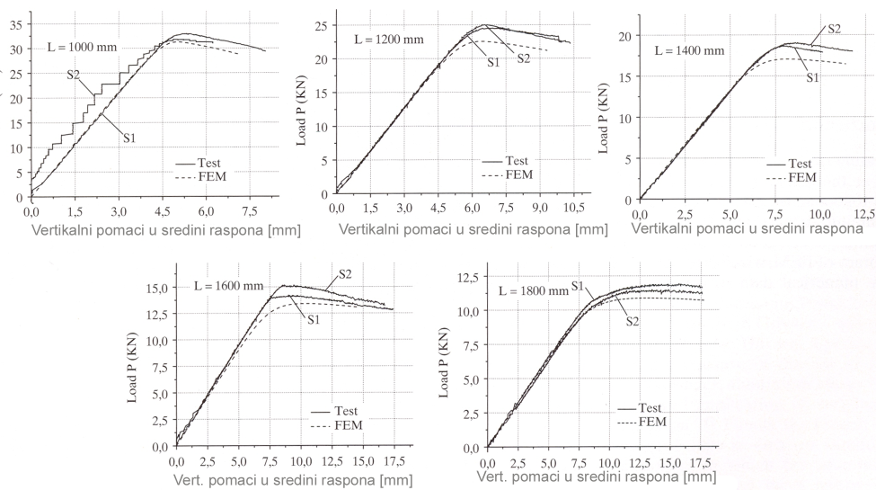
-tijekom testa, greda počinje nakon dodavanja opterećenja vrlo brzo rotirati jer nije savršeno ravna i zato jer se opterećenje ne može pridružiti točno u centar presjeka
-svih 10 uzoraka gube stabilnost postepeno

Slide 39
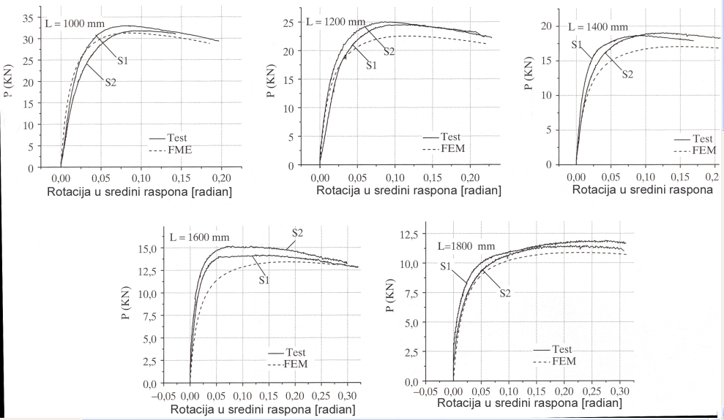
-krivulje S1 i S2 su vrlo blizu, ali su rezultati ispitivanja u načelu uvijek veći nego kod numeričke analize (FEM)

Slide 40
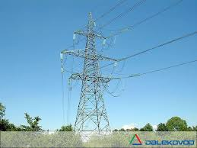
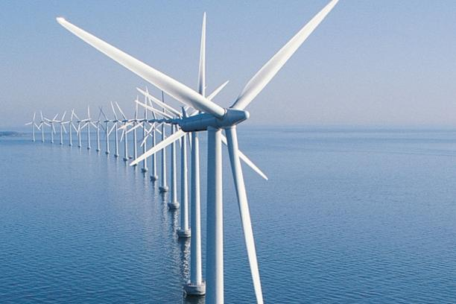
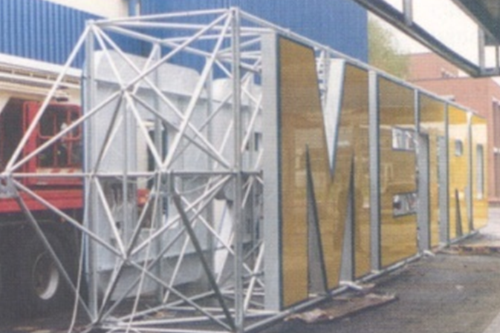
Aluminijske konstrukcije – očekivana budućnost
Notes:
odgovor na pitanje da li aluminijske konstrukcije nude vrijedno i izvjesno rješenje u konstrukcijskom dimenzioniranju daju nam brojna istraživanja provedena u posljednje vrijeme
-paralelno istraživanju ekonomskih i ekoloških karakteristika, provode se i istraživanja na aspektima dimenzioniranja
-utjecaji okoliša promatraju se takozvanim Life-Cycle analizama
-ako je aluminijska konstrukcija ispravno dimenzionirana i izvedena, dat će mnogo bolje ekonomske i ekološke karakteristike nego čelik
povoljni činitelji su visoka vrijednost nosivosti stalnog opterećenja, velike mogućnosti oblikovanja i optimalizacije presjeka, veća korozivna otpornost, niski zahtjevi održavanja i veliki potencijal recikliranja

Slide 41
Zaključak
-osnova za održive i kvalitetne karakteristike aluminijskih konstrukcija nalaze se u ranoj fazi planiranja
-efikasno dimenzioniranje je od vrlo velike važnosti i direktno utječe na ekološka i ekonomska svojstva materijalne potrošnje, na spojeve, obradu spojeva, reciklažu materijala...
-velika potrošnja energije tokom proizvodnje i velika inicijalna cijena aluminija moraju se kompenzirati optimalnim poprečnim presjecima, lakom montažom, dugotrajnošću i velikom mogućnošću reciklaže
-općenito, upotreba Al bit će optimalna za aplikacije bez površinske obrade, sa potencijalom recikliranja od najmanje 80% i težine od oko 50% težine takve građevine od čelika

Slide 42
INFORMATIVNO- Aluminijski mostovi
-prva upotreba aluminija u mostogradnji dogodila se 1933. rekonstrukcijom ploče mosta Smithfield Street Bridge u Pittsburgh-u
-drvena ploča zamijenjena je aluminijskom, težina se smanjila za 675 tona, što je omogućilo nosivost mosta veću za 4,5 do 16 tona
-prvi, u cijelosti izgrađen most od aluminija, završen je 1950. u mjestu Arvida u Kanadi
-glavni raspon mosta je luk dužine 88,4 m i visine 14,5 m
-težina mosta je 150 t, trenutno je još uvijek u upotrebi i još uvijek je najduži aluminijski most na svijetu

Slide 43
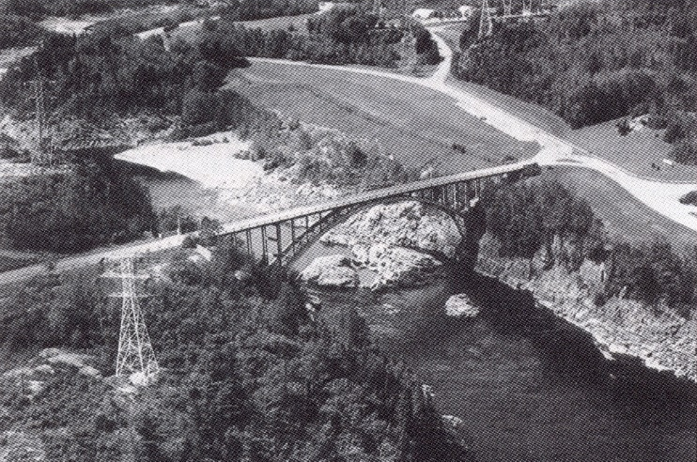
Prvi potpuno aluminijski most, Arvida, Kanada

Slide 44
-mnoge su prednosti aluminija pri izgradnji mostova;
1. čvrstoća
2. mala težina
3. nekorozivne karakteristike
4. male cijene održavanja
5. lagana ugradnja gotovih elemenata
-upravo navedene karakteristike čine aluminij jednim od glavnih materijala za budućnost izgradnje mostova

Slide 45
-glavne grane uporabe aluminija u mostogradnji;
1. renovacija ili zamjena oštećenih ploča mostova
2. nadogradnja i produženje postojećih mostova
3. pomični mostovi
4. plutajući mostovi
5. pješački mostovi
6. vojni mostovi

Slide 46
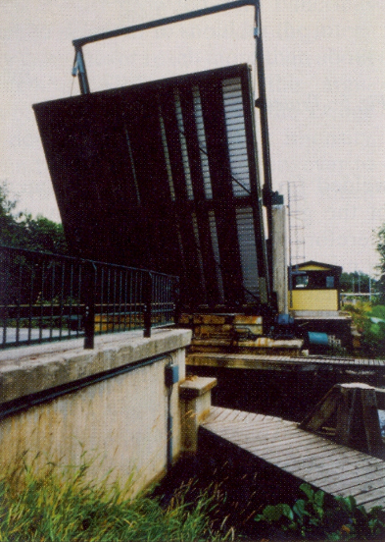
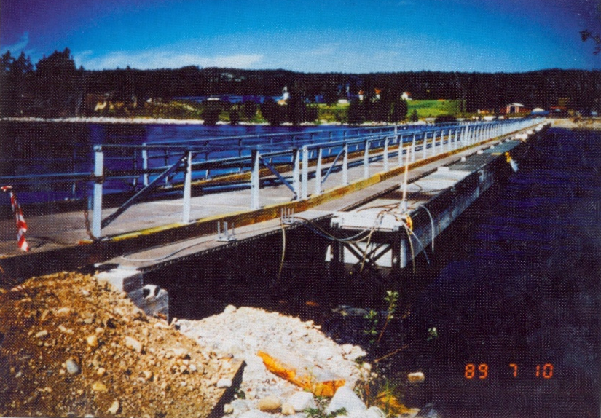
Plutajući most sa aluminijskom pločom
Pomični most

Slide 47
Nosivi sistemi
-u 50-im godinama 20-og stoljeća brojnim razmatranjima uspostavilo se da će se poboljšanjem nosivih sistema poboljšati i cjelokupna stabilnost i nosivost mostova
-prvi razvijeni nosivi sistemi bili su Fairchild bridge system i Baroni bridge system nastali 1950., odnosno 1960. godine
-cilj im je bio ograničiti težinu, olakšati ugradnju gotovih elemenata i smanjiti troškove održavanja

Slide 48
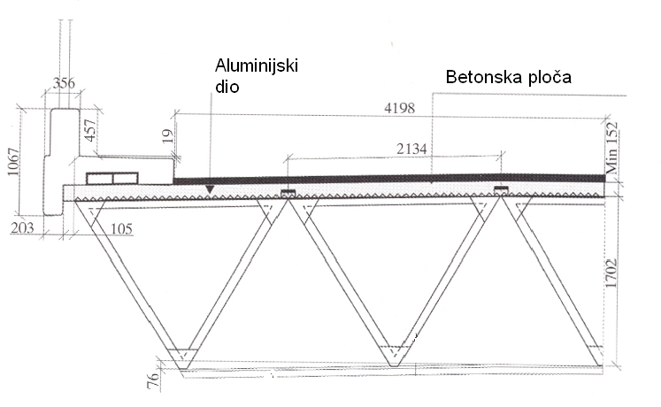
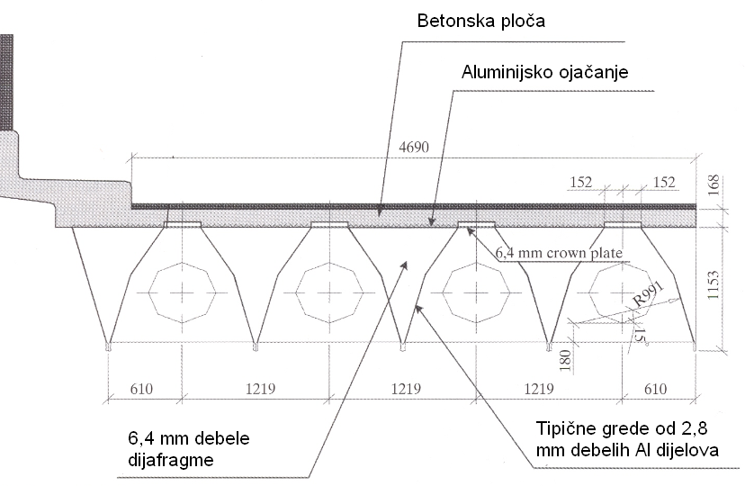
Fairchild
Baroni

Slide 49
-u današnje vrijeme koriste se vrlo raznoliki nosivi sistemi koji ovise o državi izgradnje mosta, o proizvođaču alumijskih dijelova, o namjeni i veličini mosta...
-za zamjenu starih, dotrajalih ili oštećenih armirano-betonskih ploča često se koriste Sapa Front sistemi, razvijeni u Švedskoj
-u Sapa Front sistemu ništa nije vareno, ploča je pokrivena asfaltom, a sama ploča izrađena je od vakumskih ekstruzija međusobno povezanih tako da tvore ortotropnu ploču
-u Americi je vrlo popularan sistem Alumdeck koji je izotropan, što omogućava značajnu otpornost na savijanje i u uzdužnom i u poprečnom smjeru

Slide 50
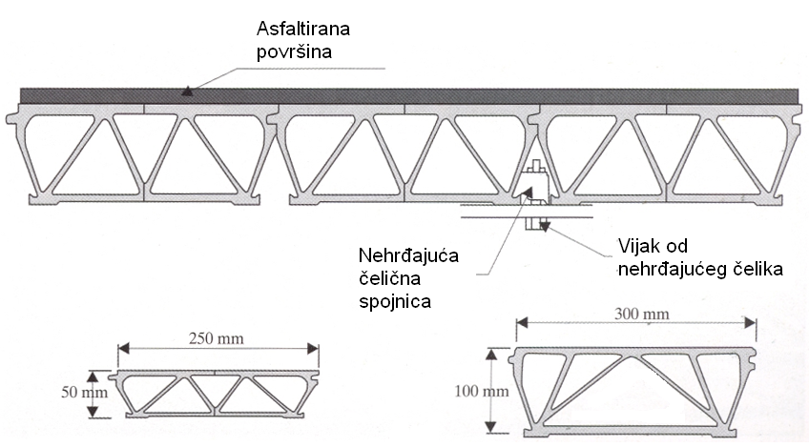
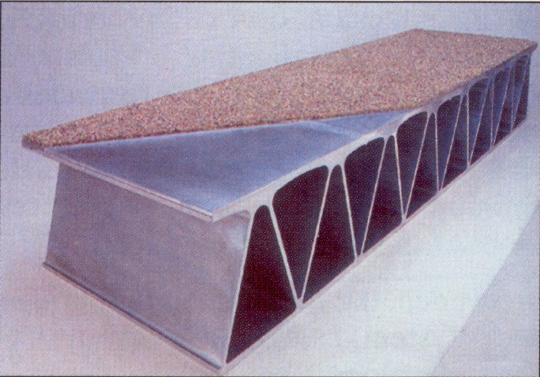
Sapa Front sistem
Alumdeck sistem

Slide 51
Mogućnosti uporabe aluminija u mostogradnji
-usavršavanjem i većim čvrstoćama aluminijskih legura dolazi i do šire uporabe aluminija u mostogradnji
-današnje legure su 1,5 puta jače od ranijih legura korištenih pri izgradnji mostova, imaju bolju korozivnu otpornost, manju masu, a cijena im je ista
-aluminij omogućava produženje životnog vijeka mostova, ugradnja mu je vrlo lagana, rekonstrukcija postojećih mostova bitno je ubrzana...

Slide 52
-kombinacija legura i odgovarajućih nosivih sistema, a uzimajući u obzir velike prednosti u navedenim karakteristikama, čine aluminij idealnim materijalom za izgradnju mostova i njegovih dijelova
-budućnost uporabe aluminija u konstrukcijama je zagarantirana, i upravo zbog fizičkih karakteristika, fleksibilnosti, lagane proizvodnje i ugradnje sve će se više upotrebljavati i koristiti kao konstruktivan materijal, zamijenjujući pritom čelik

Slide 53
INFORMATIVNO!!!
Primjena i dimenzioniranje aluminija kod prostornih nosača
-učestala potreba za pokrivanjem većih površina, koristeći sve jače i laganije elemente, dovela je do inovativnih rješenja koja zahtjevaju vrlo sofisticirane i komplicirane metode dimenzioniranja
-upotrebom poboljšanih legura otkriven je velik potencijal aluminija u aeronautici, oglašivačkim panelima, svemirskim projektima...
-modularni prostorni okvirni konstrukcijski sistemi široku primjenu dobili su u izgradnji oglašivačkih panela, osobito zbog svoje čvrstoće, modularnosti i težine

Slide 54
-skeletni sistemi s aluminijskim komponentama omogućuju velik broj rješenja ujedinjujući mogućnosti popravka neonskih i tvorničkih panela i ostalih oglašivaćkih naprava
-sistemi su vrlo lagani i vrlo lako mogu biti podignuti na krov konstrukcije i ugrađeni bez uporabe velikih kranova i ostalih naprava
-sistem dopušta vrlo standardizirane proizvode, rezultirajući modeli prostornih nosača vrlo su bliski teoretskim, estetske vrijednosti i arhitektonski zahtjevi su zanemarivi

Slide 55
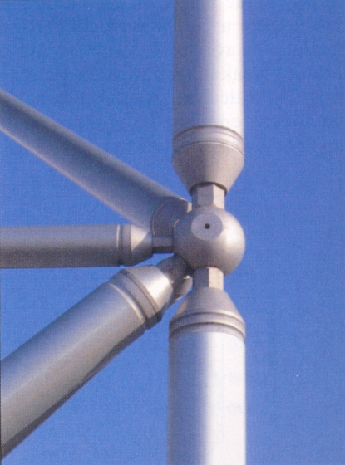
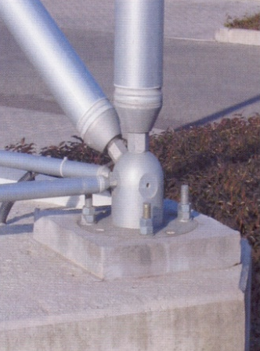
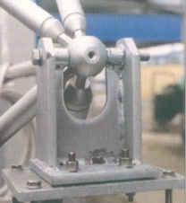
Spajanje elemenata u zglobovima kod okvirnih prostornih nosača

Slide 56
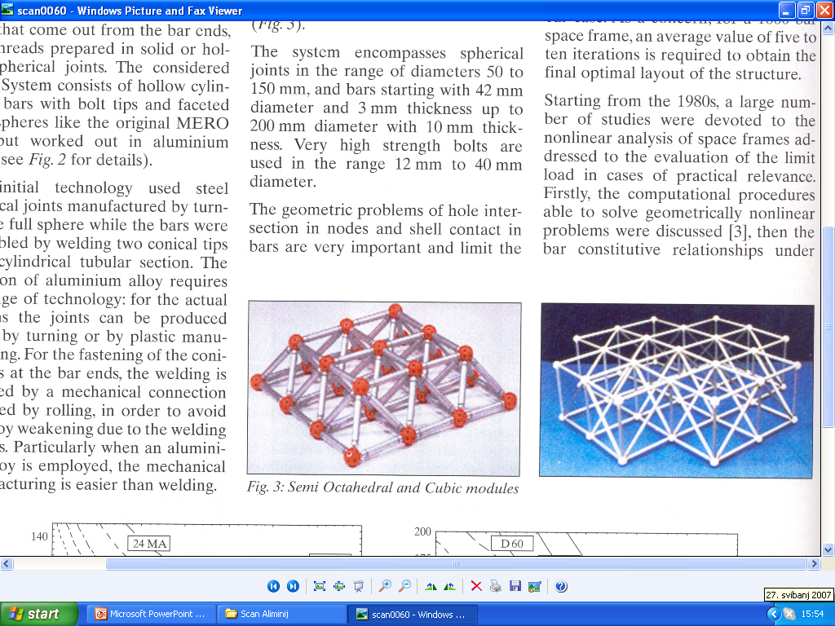
-osnovna tehnologija koja je koristila čelične kuglaste spojeve zamijenjena je novom metodom koja koristi plastične tvorničke spojeve, ne koristi se varenje (kako bi se spriječili gubici nastali upravo zbog procesa varenja) već se obavlja mehaničko spajanje
-prednost okvirnih nosača je i tvornička izrada dijelova
-najrašireniji oblici prostornih nosača su polu-oktaedarski i kubični
-geometrijski problemi spajanja elemenata u zglobovima vrlo su bitni te treba ograničiti kuteve među njima

Slide 57
-modeliranje prostornih nosača vrlo je komplicirano zbog velikog broja dijelova koji čine jednu cjelinu, ali upotrebom novih kompjuterskih programa došlo se do vrlo pojednostavljenih i lakših metoda
-postupci modeliranja;
1.kompjuterski procesi rješavaju nelinearne geometrijske probleme
2.uspostavljaju se odnosi među elementima izloženim tlaku i vlaku
3.izrađuju se scenariji hazarda i metode kolapsa

Slide 58

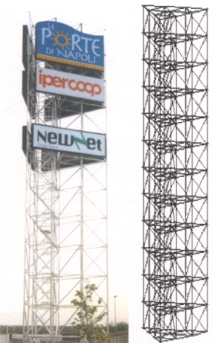
Primjeri

Slide 59
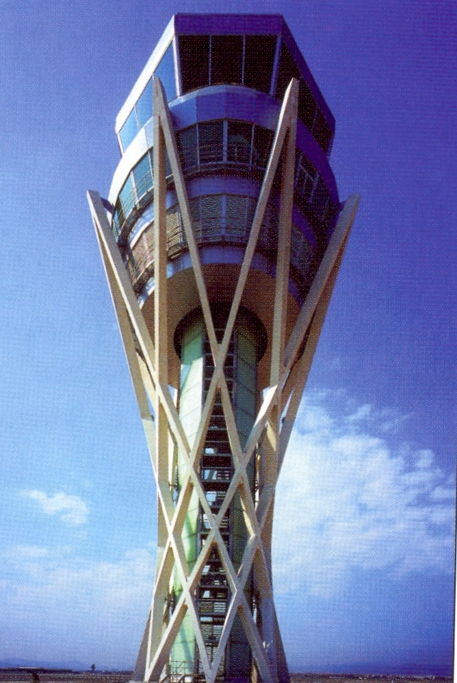
Izgradnja tornjeva (Barcelona Airport Tower)
-konstrukcija je oktogonalnog tlocrta visine 43,38 m
-spojevi su izrađeni visoko čvrstim čeličnim vijcima i ojačani specijalnim ekstrudirajućim elementima
-vezni elementi postavljeni su uspravno tako da uspostave vertikalni kontinuitet i povežu podupirače i horizontalne elemente

Slide 60
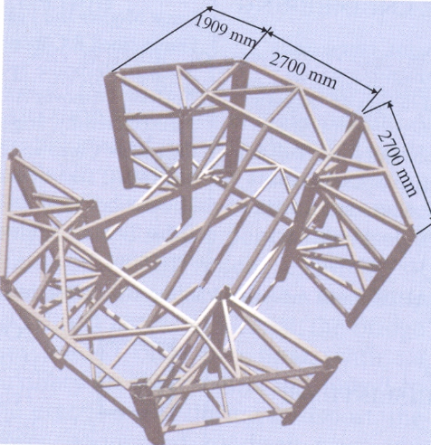
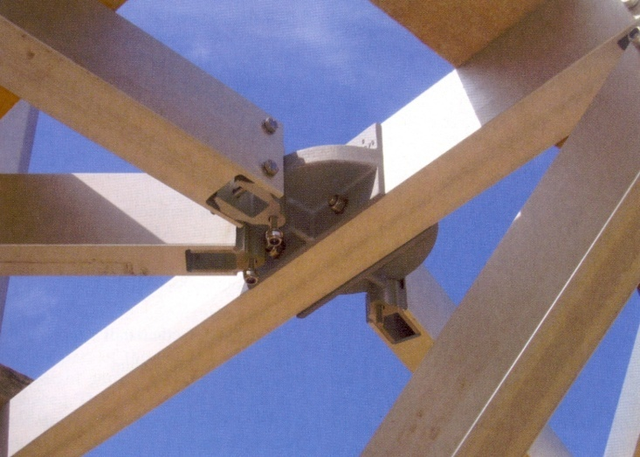
-svi presjeci sadrže šuplje pravokutne ekstruzije sa hrptovima različitih debljina tako da zadrže odgovarajući pritisak na spoju vijka i hrpta
-izrada svih elemenata omogućena je tehnologijom aluminijske ekstruzije
Shema jezgre konstrukcije
Pješčano lijevani horizontalni spojevi

Slide 61
-montaža elemenata obavljena je upotrebljavajući strukturalnu interakciju između aluminijskih stepenica i betonskog skeleta tornja
-stepenice su dimenzionirane tako da tvore predložak za prostorno pozicioniranje betonskih elemenata tornja i podnesu vlastitu težinu i opterećenja od vjetra
-pri svakom vertikalnom koraku montaže prvo je izgrađena stubišna konstrukcija, a tek onda elementi tornja
-nakon završetka montaže uklanjaju se privremeni horizontalni vezači između stubišne i betonske konstrukcije
-visokočvrste čelične šipke povezuju betonske izbočine s gredom aluminijskih nosivih stepenica, te omogućuju relativne vertikalne pomake, ali sprečavaju pomicanje u horizontali

Slide 62
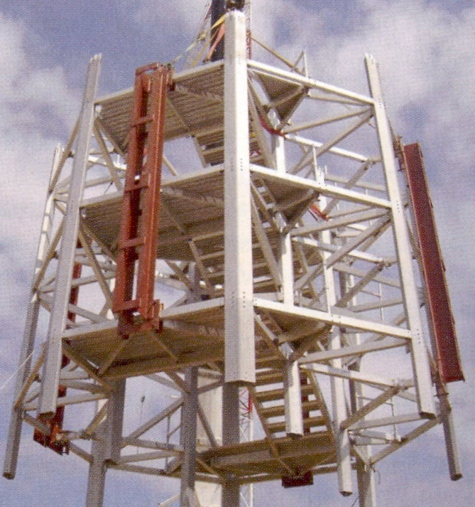
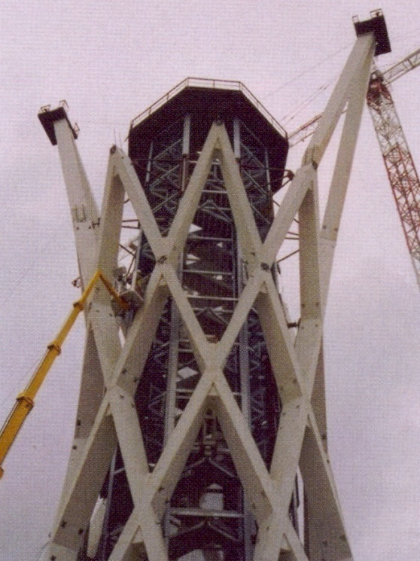
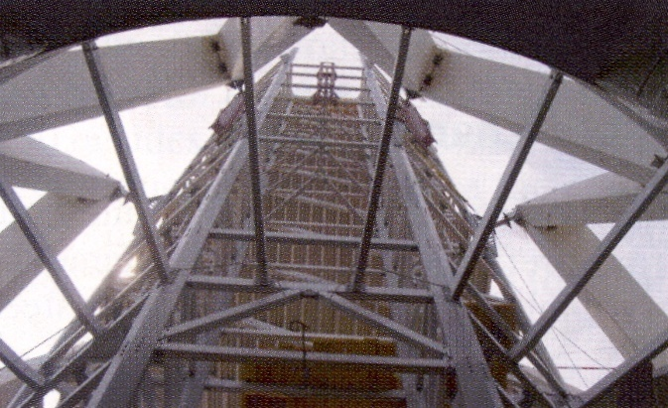
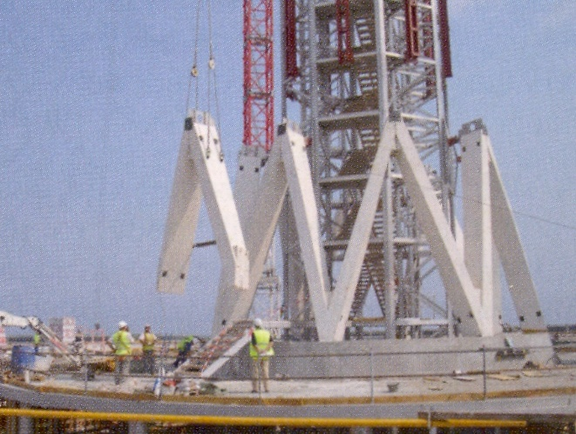
Montaža tornja

